Slide 1
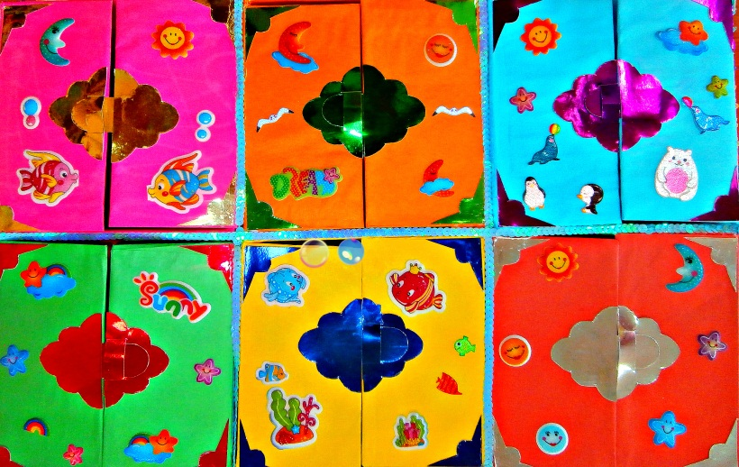
пав
Филиал МАУ ДО «Сорокинский центр развития ребенка –детский сад№1-
- «Сорокинский центр развития ребенка –детский сад№2»
Волшебные сундучки
Воспитатель:
Хасанова Елена Сергеевна

Slide 2
Проблема развития речи и общего моторного отставания у детей в наше время является очень актуальной.

Slide 3
В результате я решила сделать пособие под названием «Волшебные сундучки», в нем 6 закрытых сундучков, в каждом из которых задание, связанное с мелкой моторикой рук детей.

Slide 4
Цель данного пособия: стимулирование речевой и мыслительной деятельности ребенка через развитие мелкой моторики.
Гипотезой стало предположение того, что задания в сундучках будут способствовать развитию речевой и мыслительной деятельности ребенка.
Основные задачи:
1.Стимулировать зрительное и слуховое восприятие.
2.Обогащать словарный запас.
3.Тренировать координированные движения пальцев рук.
4.Развивать память и связную речь детей.
5.Способствовать развитию творческих способностей.

Slide 5
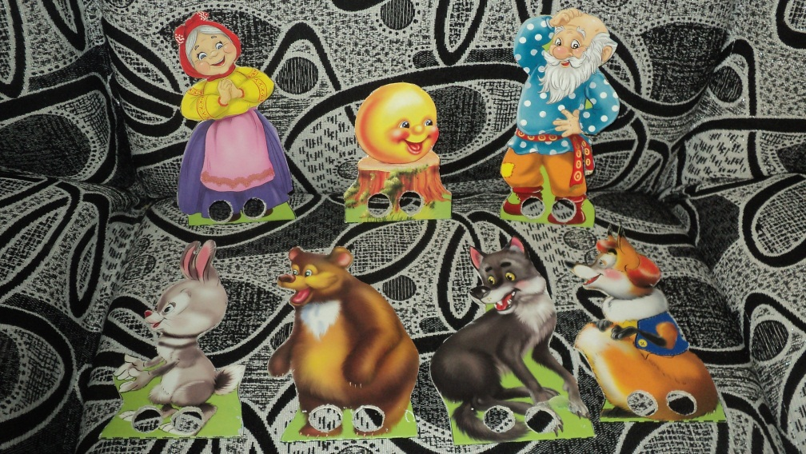
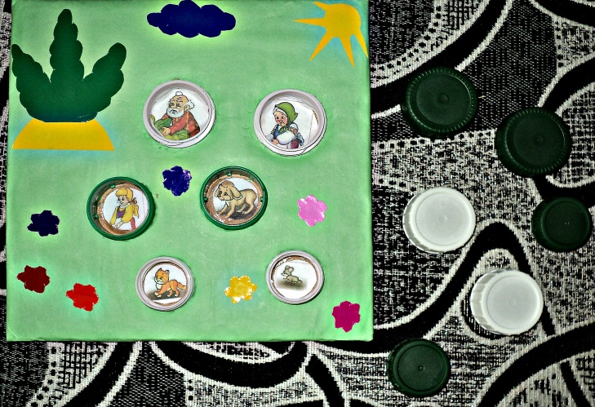
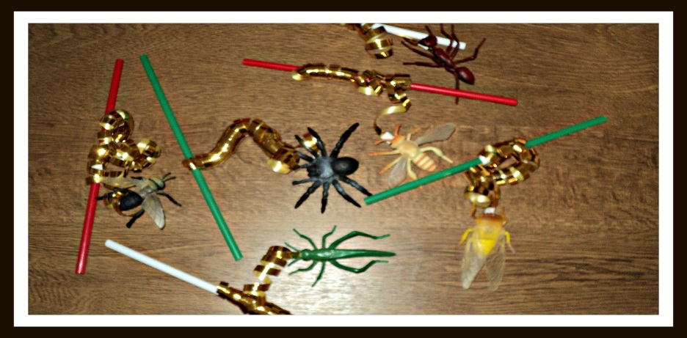
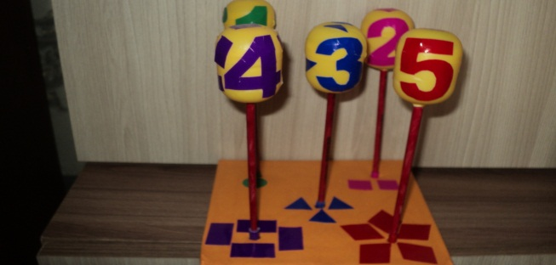
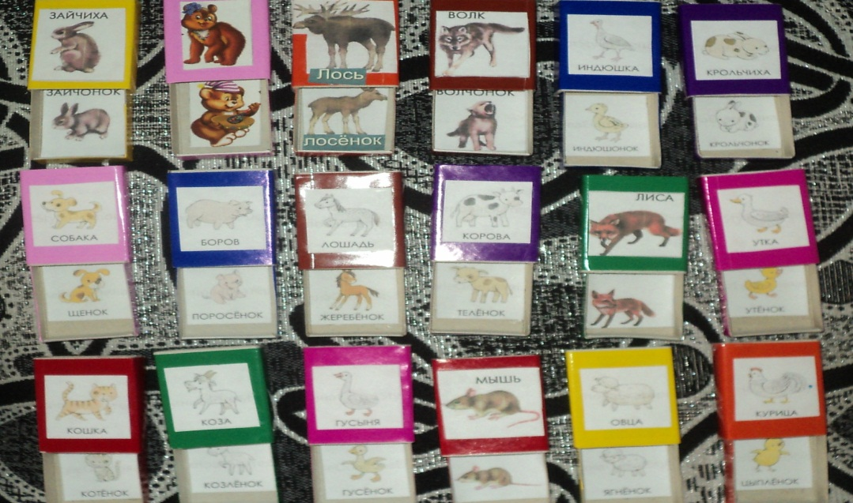
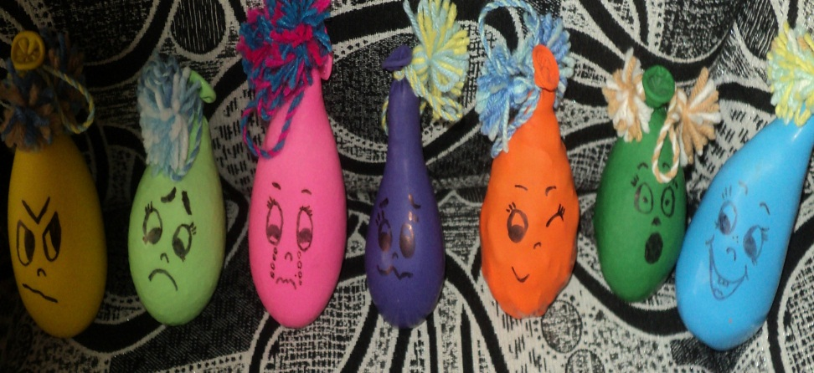

Slide 6
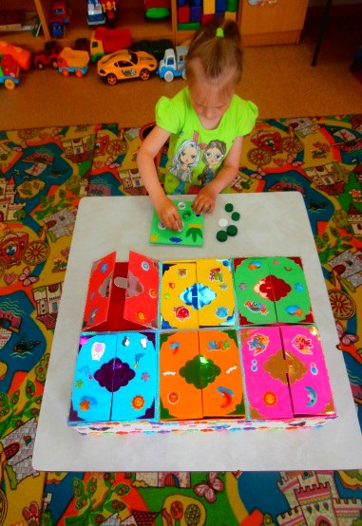
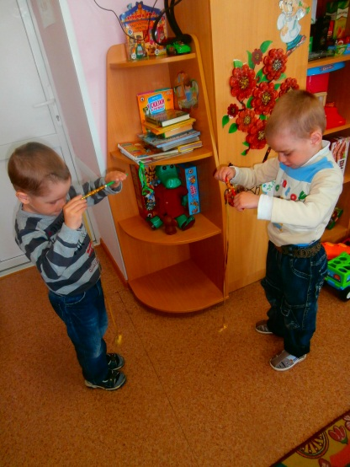
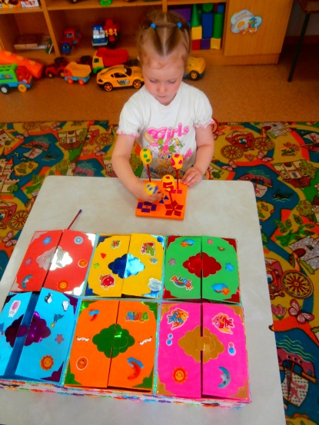
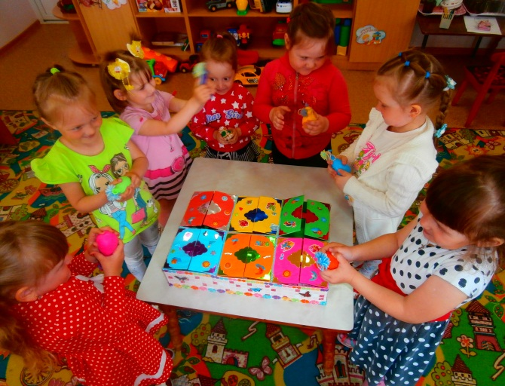
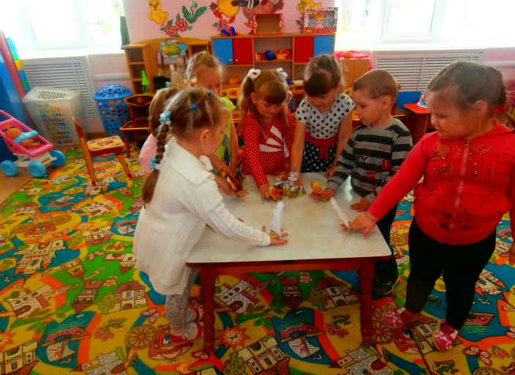
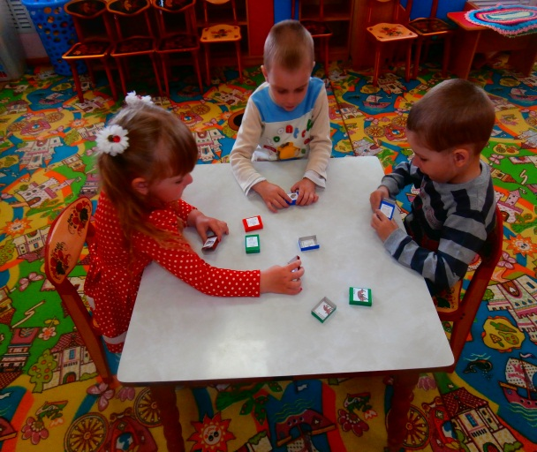
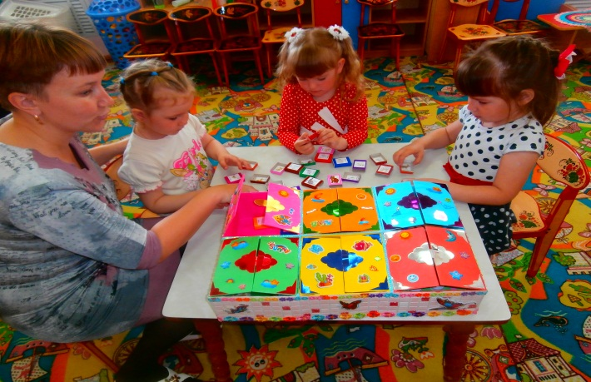
Пособие «Волшебные сундучки» используются мной в образовательной деятельности с детьми как индивидуально, так и в группе

Slide 7
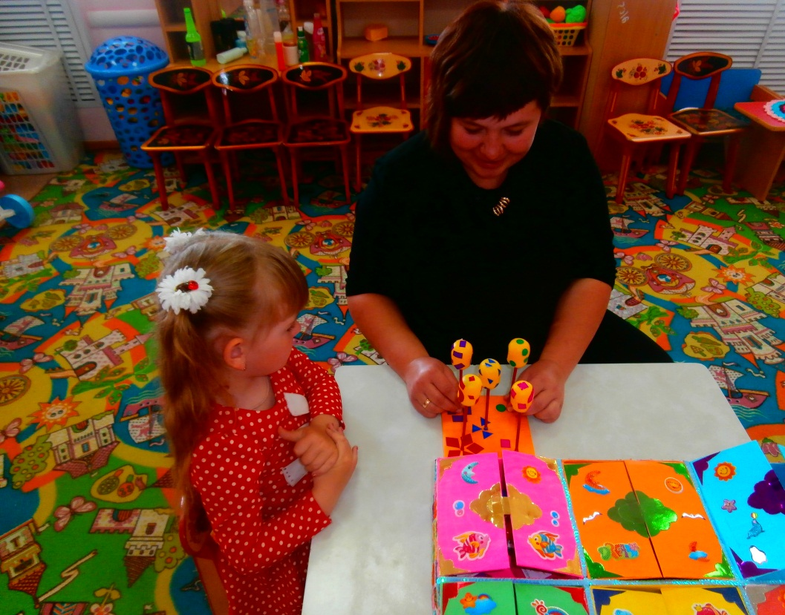
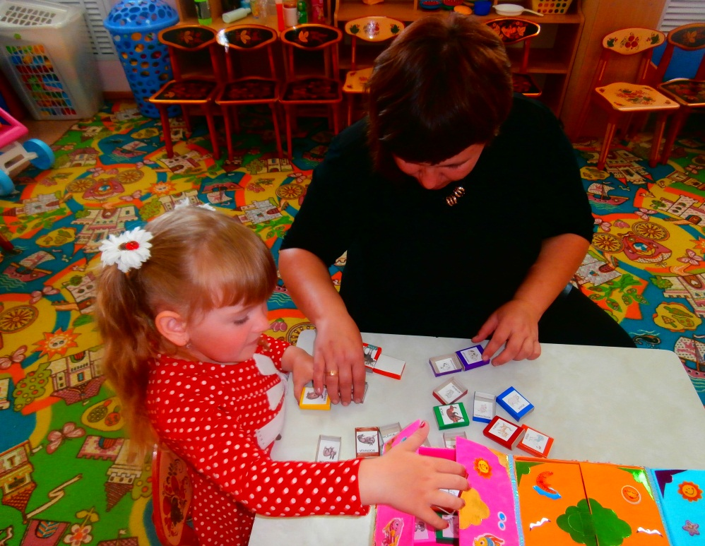
Совместно с родителями и ребенком

Slide 8
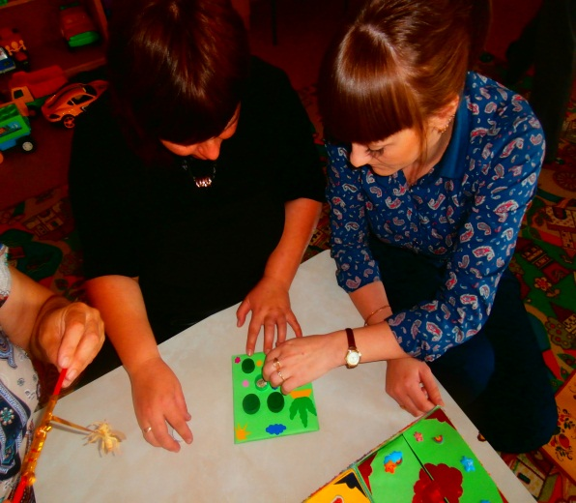
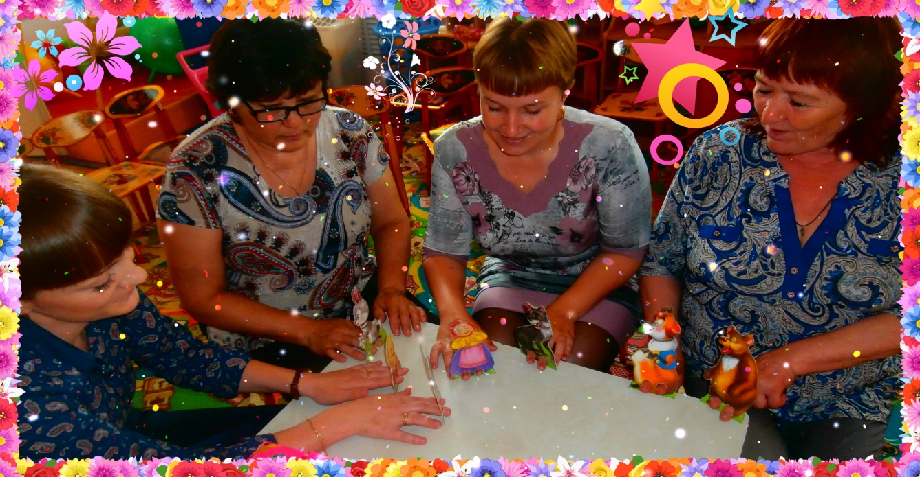
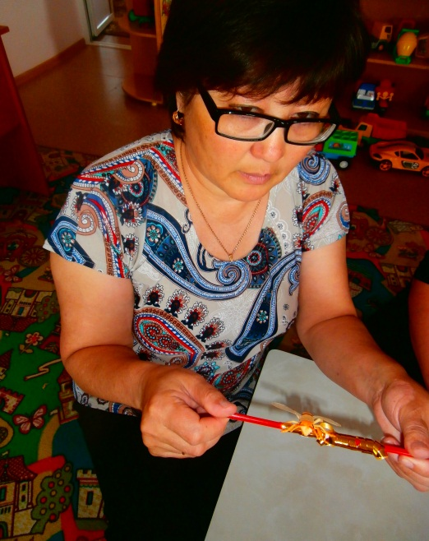
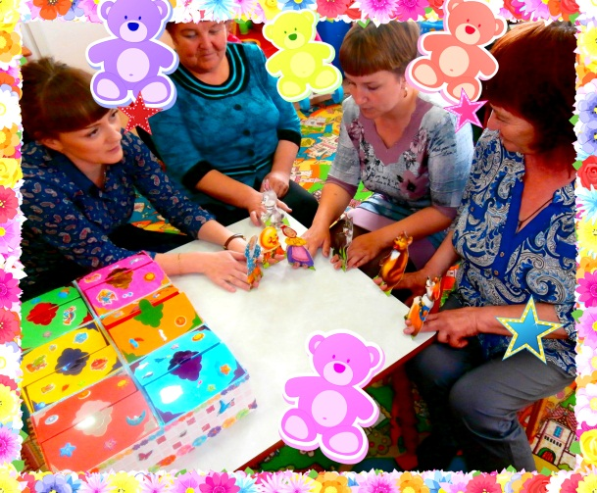
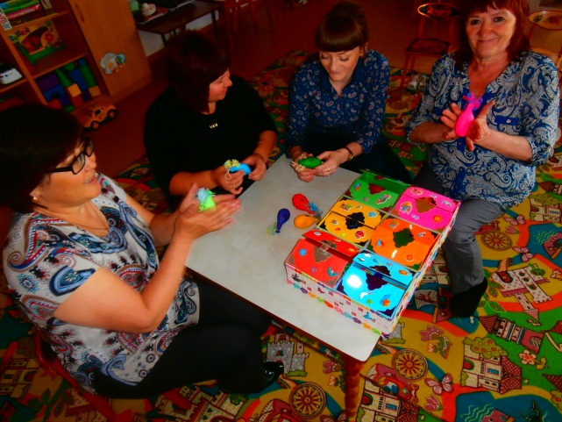
Мастер- класс с педагогами

Slide 9
Работа в данном направлении будет продолжена, ведь она является частью моей педагогической деятельности.

Slide 10
Спасибо за внимание!!!

